Slide 1
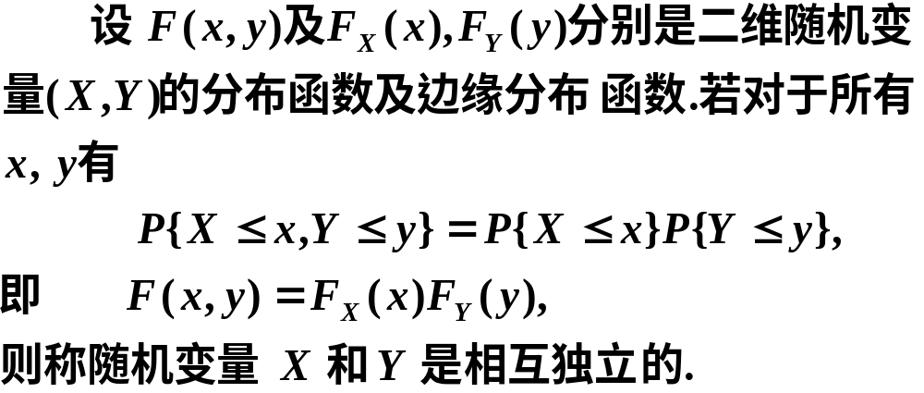
随机变量的相互独立性

Slide 2
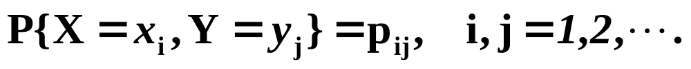






说明
(1) 若离散型随机变量 ( X,Y )的联合分布律为

Slide 3
第三节 条件分布
一、离散型随机变量的条件分布
二、连续型随机变量的条件分布
三、小结

Slide 4
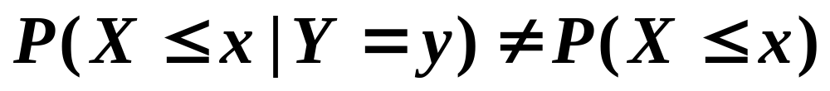
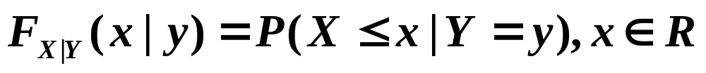
§3.3 条件分布与条件密度
当二维随机变量(X,Y)中X与Y不独立时,
随机变量X与Y应有一定相互影响的关系
即当P(Y=y)>0时
当P(Y=y)>0时,记这个条件概率为
称为Y=y条件下X的条件分布函数.
（条件分布函数本质是一个条件概率）

Slide 5

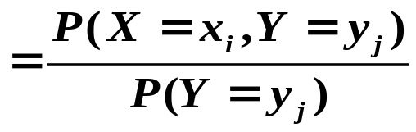
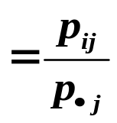
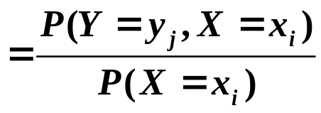
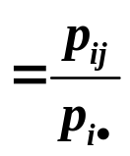

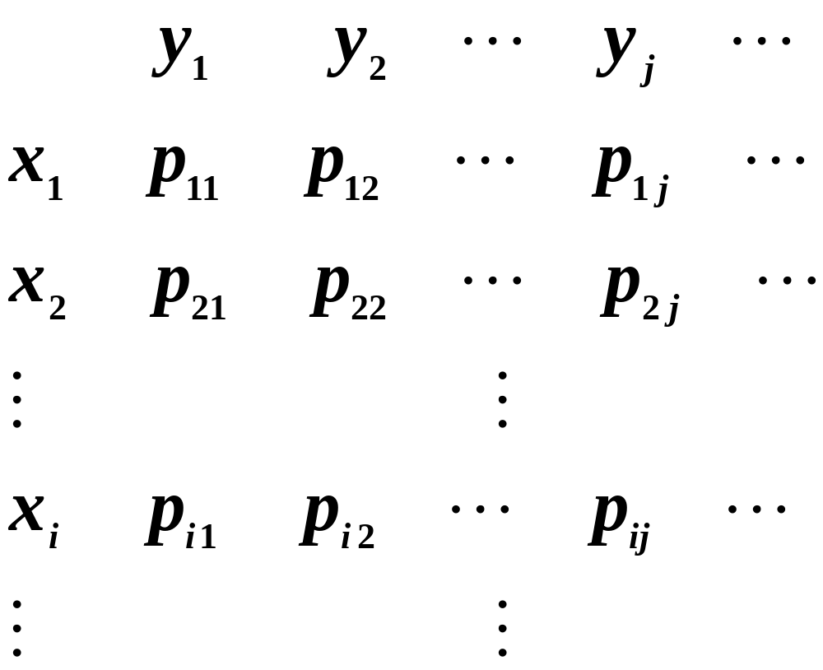
二维离散型随机变量的条件分布
Y
X

Slide 6
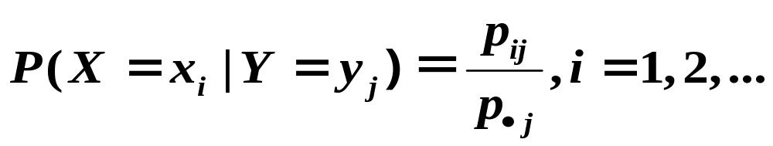
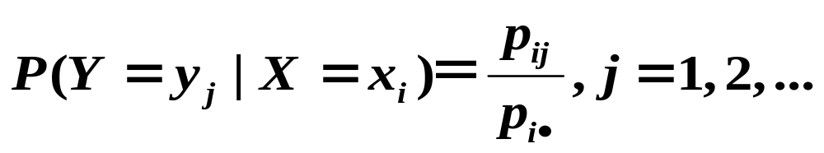
§3.3.1 离散型r.v的条件分布
定义3.7 设(X,Y)是二维离散型随机变量，若对固定的j(j=1,2,…), p_{.j}>0, 则称
为Y＝ y_{j}的条件下，X的条件分布律;
同理，称
为X＝ x_{i}的条件下，Y的条件分布律;

Slide 7
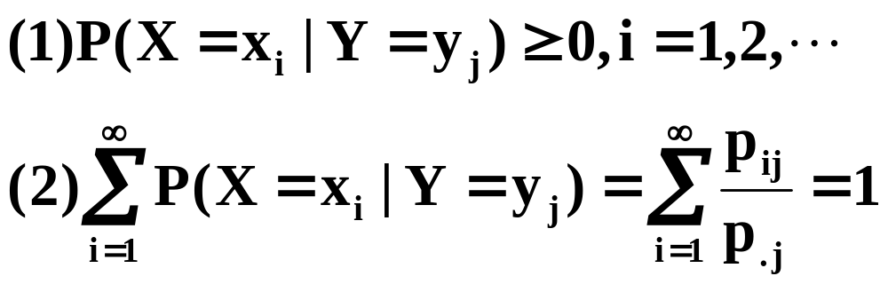
条件分布的性质与计算

Slide 8















例：设(X,Y)有联合分布律如下，
本题来源：设Y
在1到4中随机取
一个整数，X随机
在1到Y中随机取
一个整数。
求（1）Y=4时，X的分布律；
（2）X=2时，Y的分布律；

Slide 9
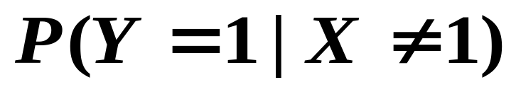
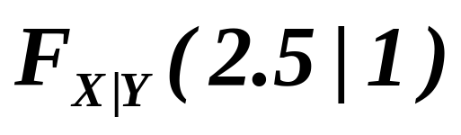
例3.10
X\Y
1 2
1
2
3
1/6 1/6
1/3 0
1/6 1/6
(1)求Y=1时X的条件分布
(2)求条件概率
(3)求

Slide 10
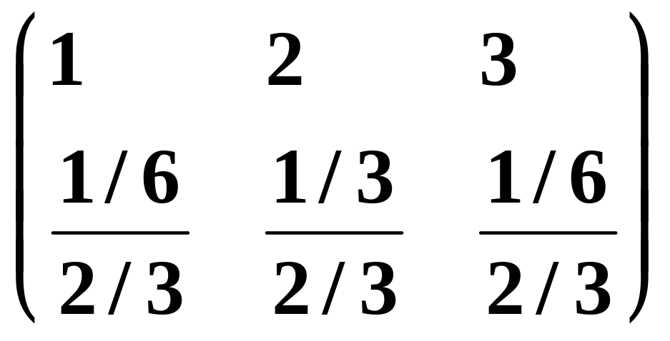
例3.10
X\Y
1 2
1
2
3
1/6 1/6
1/3 0
1/6 1/6
解:先求P(Y=1)=p_{.1}=2/3
X|Y=1~

Slide 11
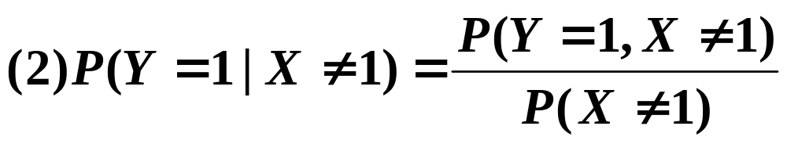
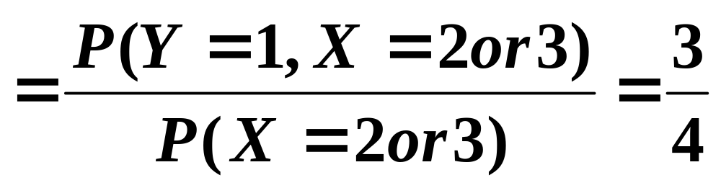
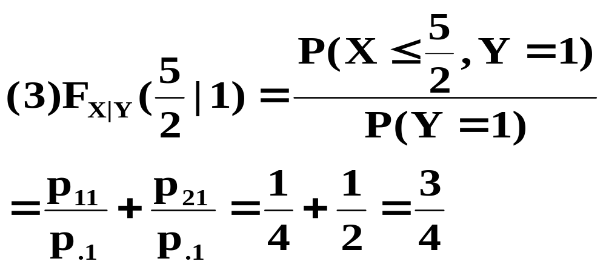
例3.10

Slide 12
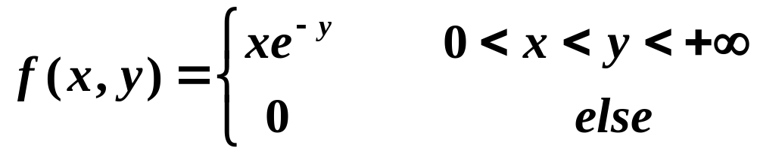
问题：设(X,Y)的联合密度为
y=x
求:Y=1/2的条件下X的密度函数.

Slide 13
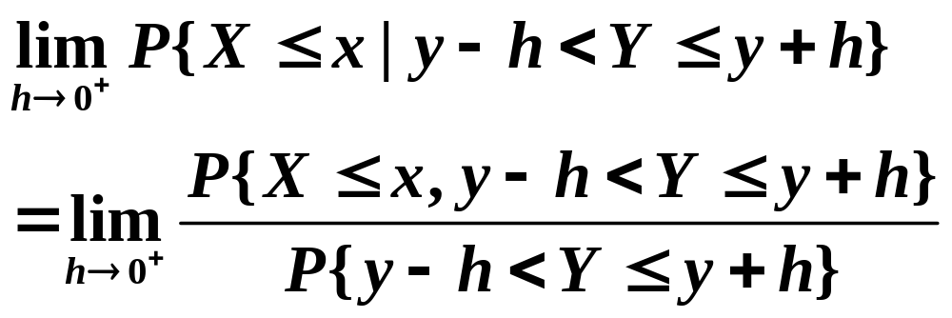
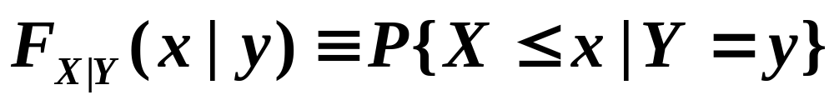
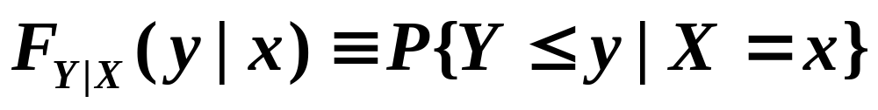
§3.3.2连续型随机变量的条件密度
定义3.8. 给定y，设对任意固定的正数h>0，若极限
存在，则称此极限为在条件Y=y下X的条件分布函数.
记作
类似地，可以定义

Slide 14
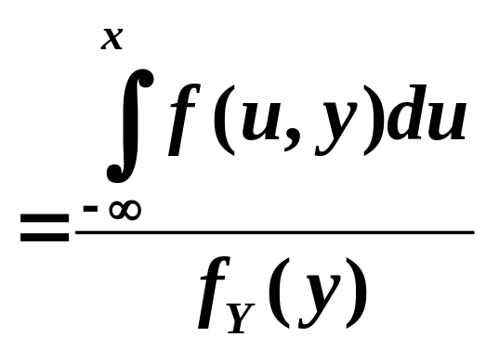
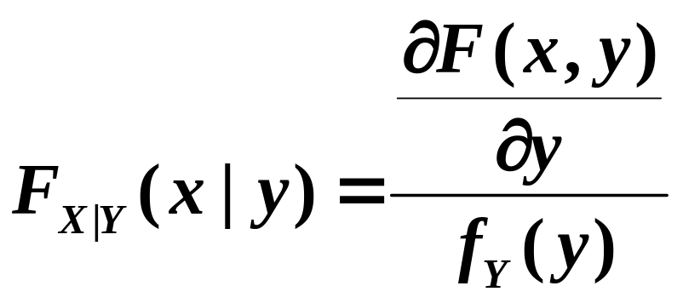
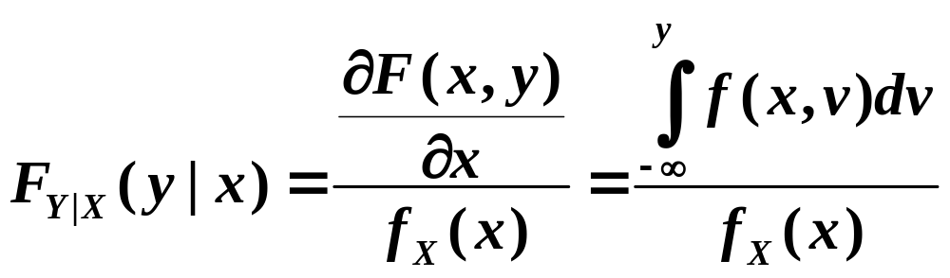
§3.3.2连续型随机变量的条件密度
定理3.9 设(X, Y) 的概率密度为f(x,y),则

Slide 15
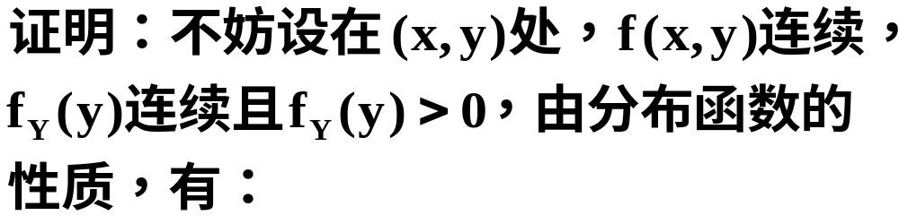
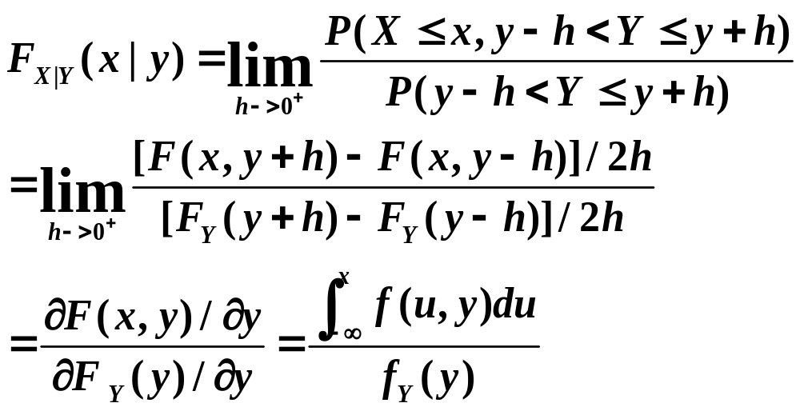
定理3.9

Slide 16
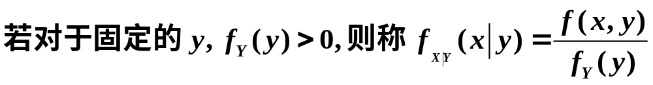

定义

Slide 17
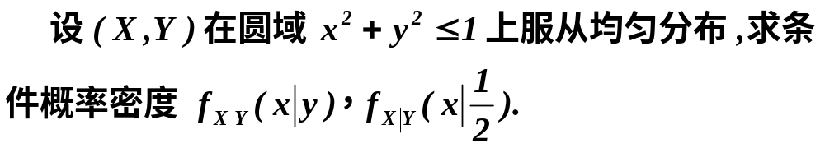
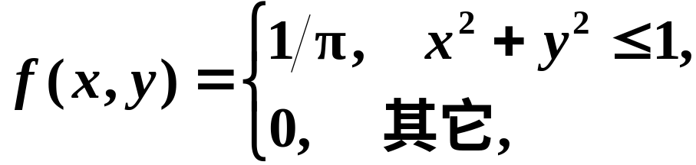
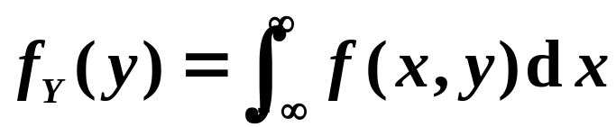
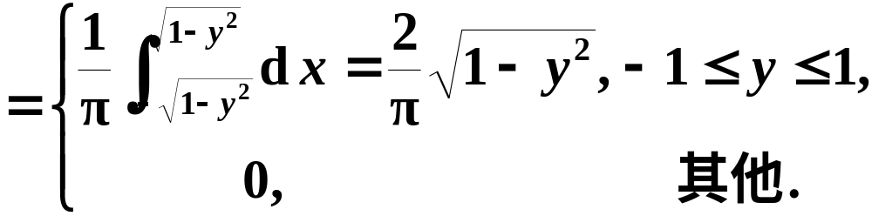
例3
解
又知边缘概率密度为

Slide 18

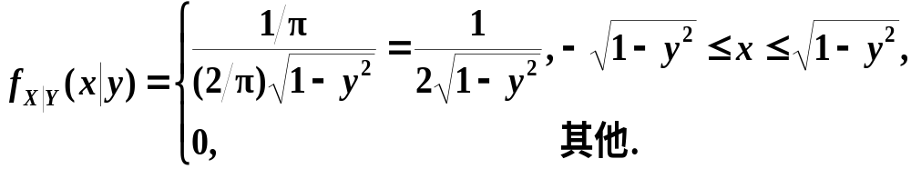

Slide 19
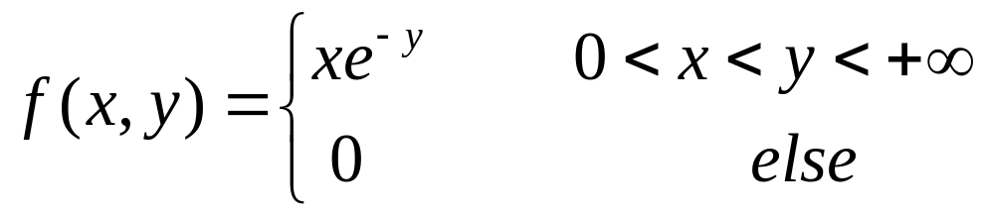
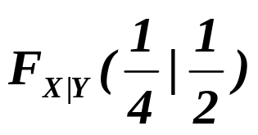
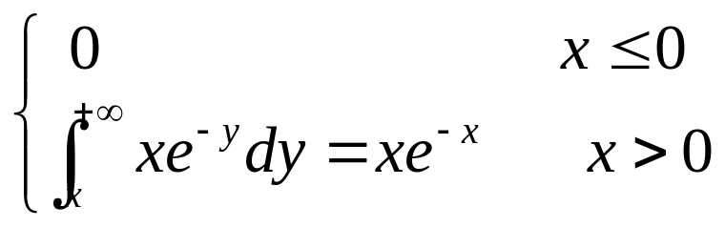
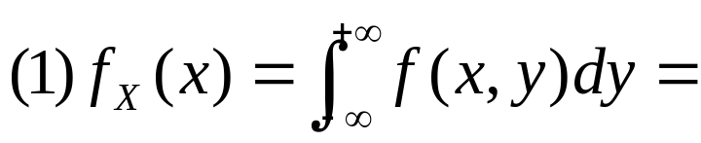
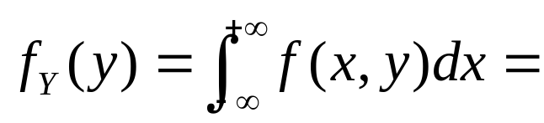
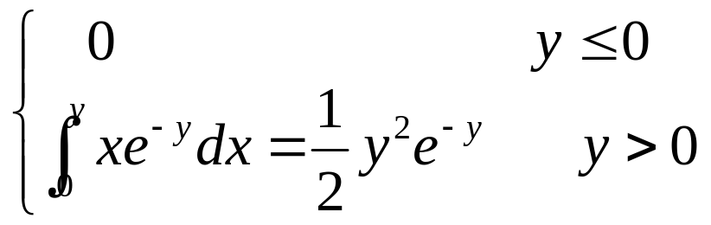
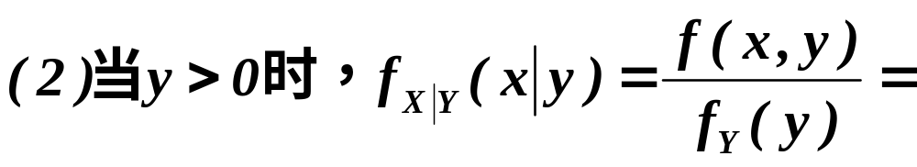
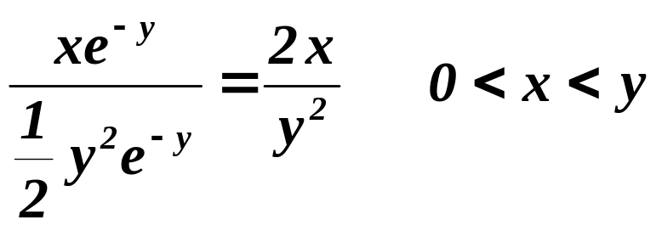
例3.18 (X,Y)的联合密度为
y=x
求:X,Y的边缘密度,条件密度,及Y=1/2的条件下X的条件密度.计算
解:

Slide 20
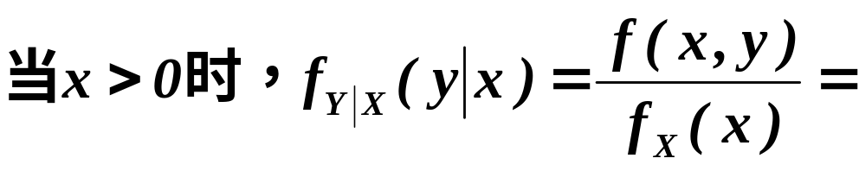
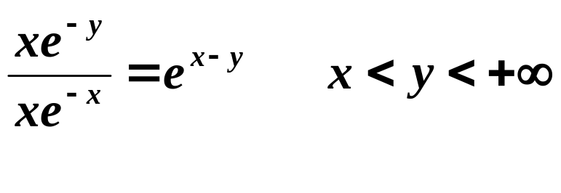
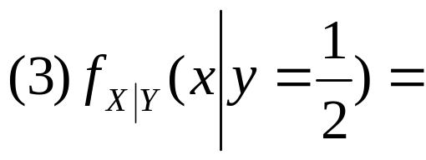
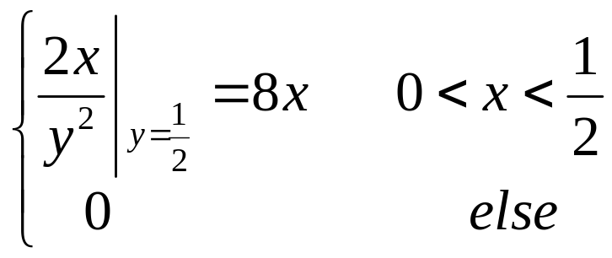
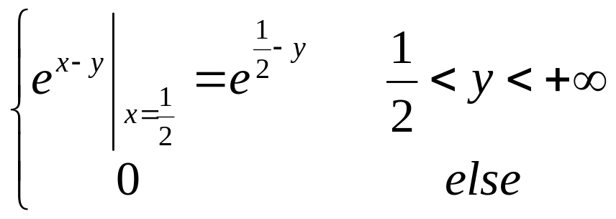
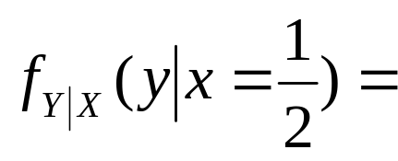
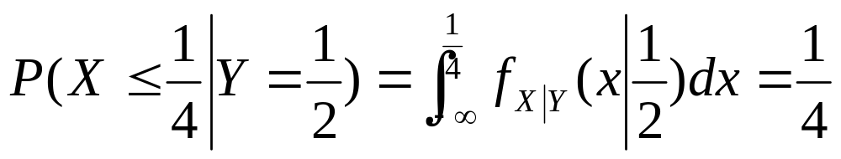
有了条件密度,我们就可以计算条件概率.
如果条件是一个区域,则用密度函数来计算:

Slide 21
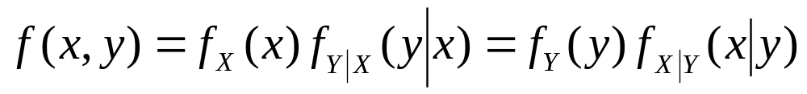
如果已知(X,Y)的边缘及条件密度,也可以得到f(x,y):
类似于乘法公式

Slide 22
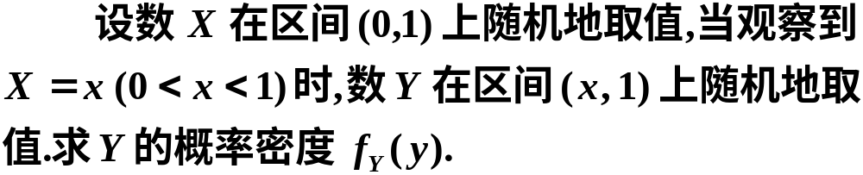





例4
解

Slide 23





Slide 24



三、小结

Slide 25



